Slide 1
Proyecto Final - Corte 3
— - — - — - — - — - — - — - — - — - —
Control de un Gimnasio
Integrantes:
González Ramírez José Manuel
Qui Mora Ángel Ernesto
Tirado Romero Juan José

Slide 2
“El objetivo de este proyecto”
El programa es para dar control a diferentes servicios de un gimnasio para así distribuir dichos servicios a entrenadores, los cuales van a tener cierto control sobre una lista de clientes. A través de los entrenadores, el cliente accederá a los servicios. Además, se cuentan con registros para entrenadores y clientes, los cuales guardarán su fecha de registro, y cuando fueron dados de alta por última vez.

Slide 3
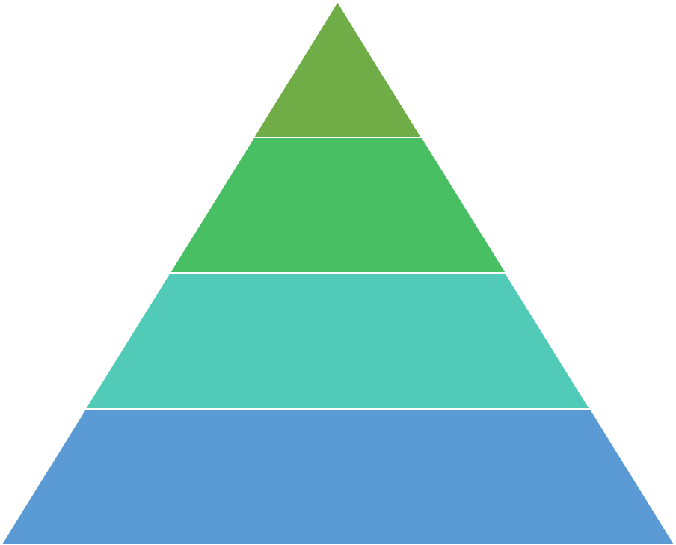
Servicio (1) → Entrenadores (Varios)
Entrenador (1) → Clientes (Varios)
Entrenador (1) → Registro (1)
Cliente (1) → Registro (1)

Slide 4
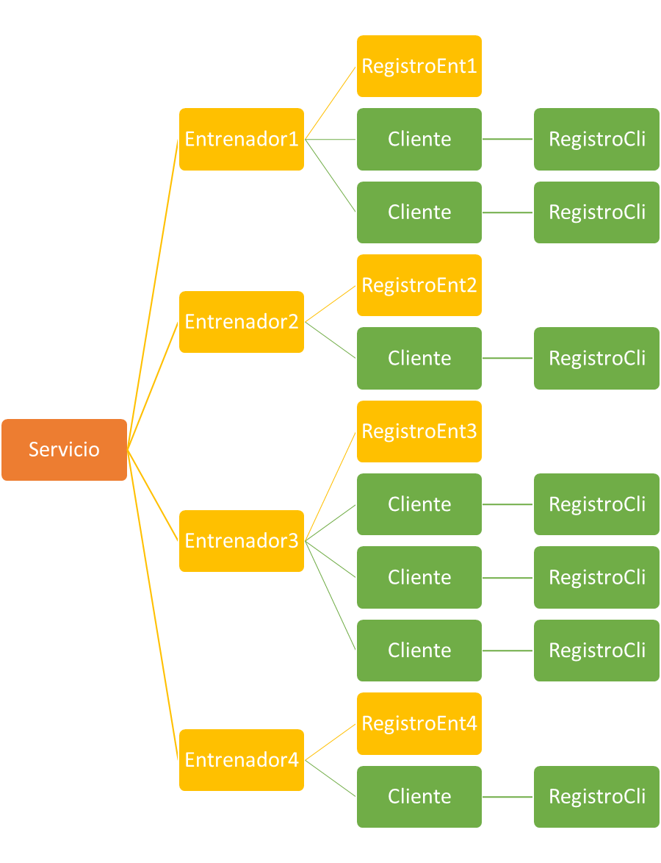
Estructuras
Destructores
Validadores
Mirar la diapositiva 3
Servicios, Entrenadores, Clientes y Registros
-numEnt -valiText -valiDescripcion -valiTurno -valiTelefono -valiFec -yesOrNo -autoOrManual
-Añadir -Consulta general y específica -Modificar -Dar de alta -Dar de baja / Reg se hizo destructor -Display -LeerArchivo -GuardarArchivo -ID Repetida / No en Registro -ID Siguiente / No en Registro -Posición de la ID en el arreglo
— - — - — - — - — - —
— - — - — - — - — - —

